Slide 1
Pertemuan 9

Slide 2
Sasaran Kuliah Hari Ini
2.1. Dua Masalah Satu Tema
2.2 Turunan
2.3 Aturan Turunan
1. Mengetahui latar belakang konsep turunan
2. Memahami konsep dan dapat menentukan turunan fungsi di suatu titik yang diberikan.
3. Menggunakan aturan turunan untuk menentukan turunan fungsi yang merupakan jumlah/selisih atau hasil kali/hasilbagi dua fungsi sederhana.

Slide 3
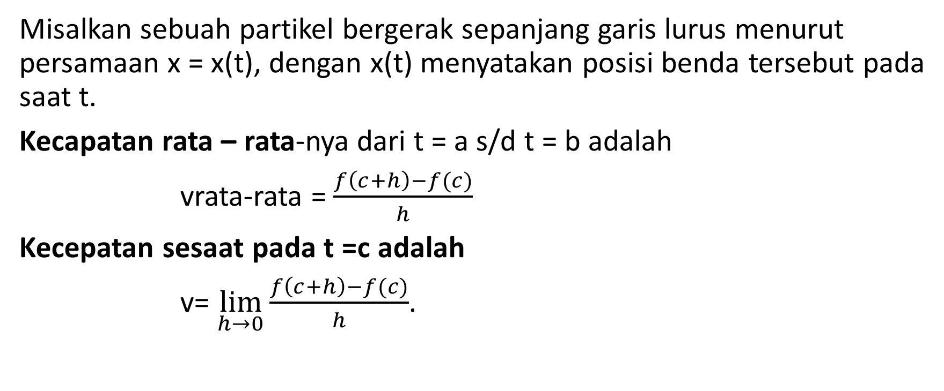
Kecepatan Sesaat
Misalkan sebuah partikel bergerak sepanjang garis lurus menurut persamaan x = x(t), dengan x(t) menyatakan posisi benda tersebut pada saat t.
Kecapatan rata – rata-nya dari t = a s/d t = b adalah
vrata-rata = $\frac{f\left(c+h\right)−f(c)}{h}$
Kecepatan sesaat pada t =c adalah
v= $\lim_{h→0}{\frac{f\left(c+h\right)−f(c)}{h}}$.

Slide 4
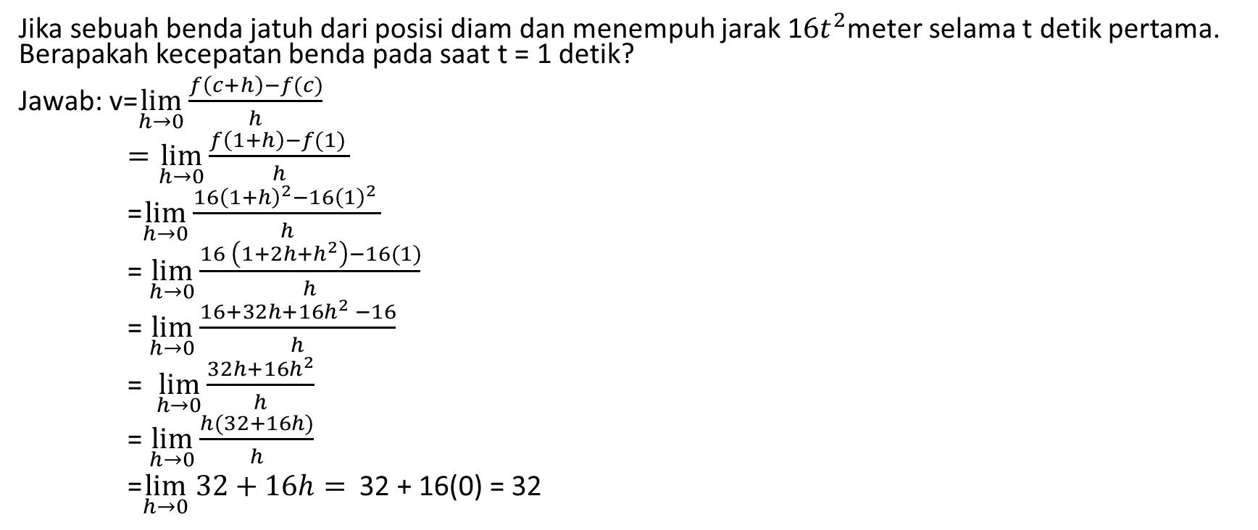
Contoh 1
Jika sebuah benda jatuh dari posisi diam dan menempuh jarak 1$6t^{2}$meter selama t detik pertama. Berapakah kecepatan benda pada saat t = 1 detik?
Jawab: v=$\lim_{h→0}{\frac{f\left(c+h\right)−f(c)}{h}}$
$=\lim_{h→0}{\frac{f\left(1+h\right)−f(1) }{h}}$
=$\lim_{h→0}{\frac{16{\left(1+h\right)}^{2}−16{\left(1\right)}^{2} }{h}}$
= $\lim_{h→0}\frac{16 \left(1+2h+h^{2}\right)−16(1)}{h}$
= $\lim_{h→0}\frac{16+32h+16h^{2} −16}{h}$
= $\lim_{h→0}{\frac{32h+16h^{2}}{h}}$
= $\lim_{h→0}{\frac{h(32+16h)}{h}}$
=$\lim_{h→0} 32+16h=$ 32 + 16(0) = 32

Slide 5
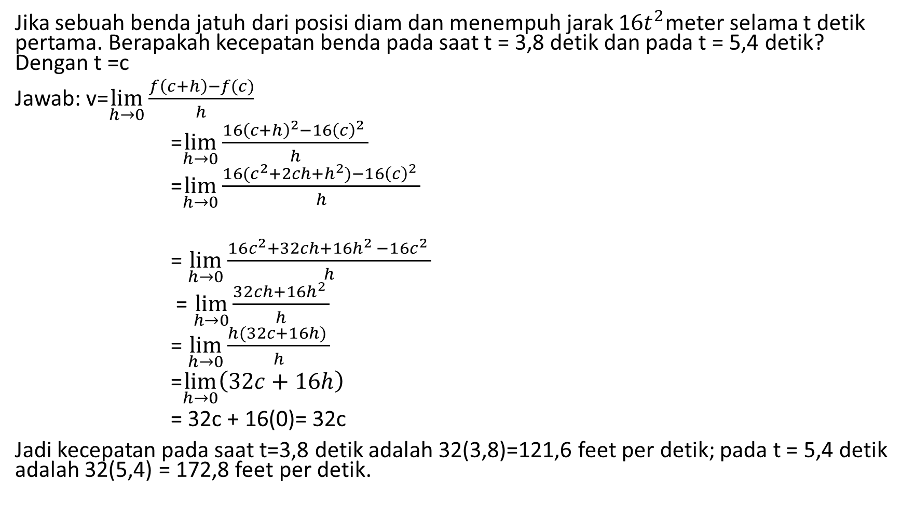
Contoh 2
Jika sebuah benda jatuh dari posisi diam dan menempuh jarak 1$6t^{2}$meter selama t detik pertama. Berapakah kecepatan benda pada saat t = 3,8 detik dan pada t = 5,4 detik? Dengan t =c
Jawab: v=$\lim_{h→0}{\frac{f\left(c+h\right)−f(c)}{h}}$
=$\lim_{h→0}{\frac{16{\left(c+h\right)}^{2}−16{\left(c\right)}^{2} }{h}}$
=$\lim_{h→0}{\frac{16(c^{2}+2ch+h^{2})−16{\left(c\right)}^{2} }{h}}$
= $\lim_{h→0}{\frac{16c^{2}+32ch+16h^{2} −16c^{2} }{h}}$
= $\lim_{h→0}{\frac{32ch+16h^{2} }{h}}$
= $\lim_{h→0}{\frac{h(32c+16h) }{h}}$
=$\lim_{h→0}\left(32c+16h\right)$
= 32c + 16(0)= 32c
Jadi kecepatan pada saat t=3,8 detik adalah 32(3,8)=121,6 feet per detik; pada t = 5,4 detik adalah 32(5,4) = 172,8 feet per detik.

Slide 6
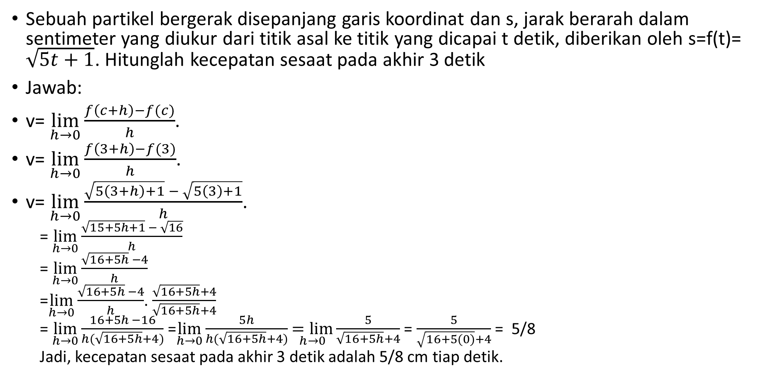
Contoh 3
Sebuah partikel bergerak disepanjang garis koordinat dan s, jarak berarah dalam sentimeter yang diukur dari titik asal ke titik yang dicapai t detik, diberikan oleh s=f(t)= $\sqrt{5t+1}$. Hitunglah kecepatan sesaat pada akhir 3 detik
Jawab:
v= $\lim_{h→0}{\frac{f\left(c+h\right)−f(c)}{h}}$.
v= $\lim_{h→0}{\frac{f\left(3+h\right)−f(3)}{h}}$.
v= $\lim_{h→0}{\frac{\sqrt{5\left(3+h\right)+1} − \sqrt{5\left(3\right)+1}}{h}}$.
= $\lim_{h→0}{\frac{\sqrt{15+5h+1} − \sqrt{16}}{h}}$
= $\lim_{h→0}{\frac{\sqrt{16+5h} −4}{h}}$
=$\lim_{h→0}{\frac{\sqrt{16+5h} −4}{h}}$. $\frac{\sqrt{16+5h}+4}{\sqrt{16+5h}+4}$
= $\lim_{h→0}{\frac{16+5h −16}{h(\sqrt{16+5h}+4)}}$ =$\lim_{h→0}{\frac{5h}{h(\sqrt{16+5h}+4)}}$ $\underset{h→0}{=lim}{\frac{5}{\sqrt{16+5h}+4}}$ = $\frac{5}{\sqrt{16+5(0)}+4}$ = 5/8
Jadi, kecepatan sesaat pada akhir 3 detik adalah 5/8 cm tiap detik.

Slide 7
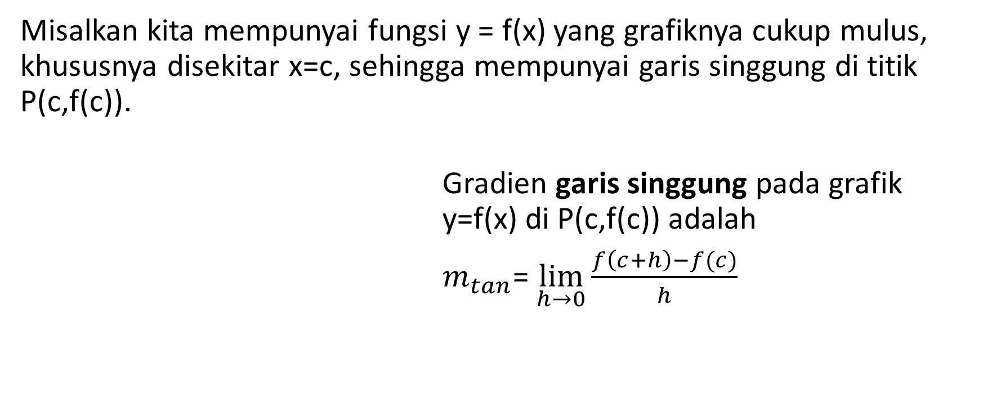
Gradien Garis Singgung
Misalkan kita mempunyai fungsi y = f(x) yang grafiknya cukup mulus, khususnya disekitar x=c, sehingga mempunyai garis singgung di titik P(c,f(c)).
Gradien garis singgung pada grafik y=f(x) di P(c,f(c)) adalah
$m_{tan}$= $\lim_{h→0}{\frac{f\left(c+h\right)−f(c)}{h}}$

Slide 8

Contoh
1.Tentukan kemiringan garis singgung pada kurva y =f(x)= $x^{2}$ dititik (2,4)
Diketahui : c = 2, f(x) = y = x^2
Jawab ; Gradien garis singgungnya adalah
${\begin{aligned}m_{tan}\text{= }\lim_{h→0}{\frac{f\left(c+h\right)−f(c)}{h}} \\ =\lim_{h→0}{\frac{f\left(2+h\right)−f(2)}{h}} \\ \end{aligned}}_{}$
= $\lim_{h→0}{\frac{{(2+h)}^{2}−2^{2}}{h}}$
= $\lim_{h→0}{\frac{4+4h+h^{2}−4}{h}}$
=$\lim_{h→0}{\frac{4h+h^{2}}{h}}$
$=\lim_{h→0}{\frac{h(4+h)}{h} }$
=$\lim_{h→0} 4+h= 4$ + 0 = 4
Persamaan Garis singgung : y - $y_{0}$ = m ( x - $x_{0}$)
: y - $4$ = 4 ( x - $2$)

Slide 9
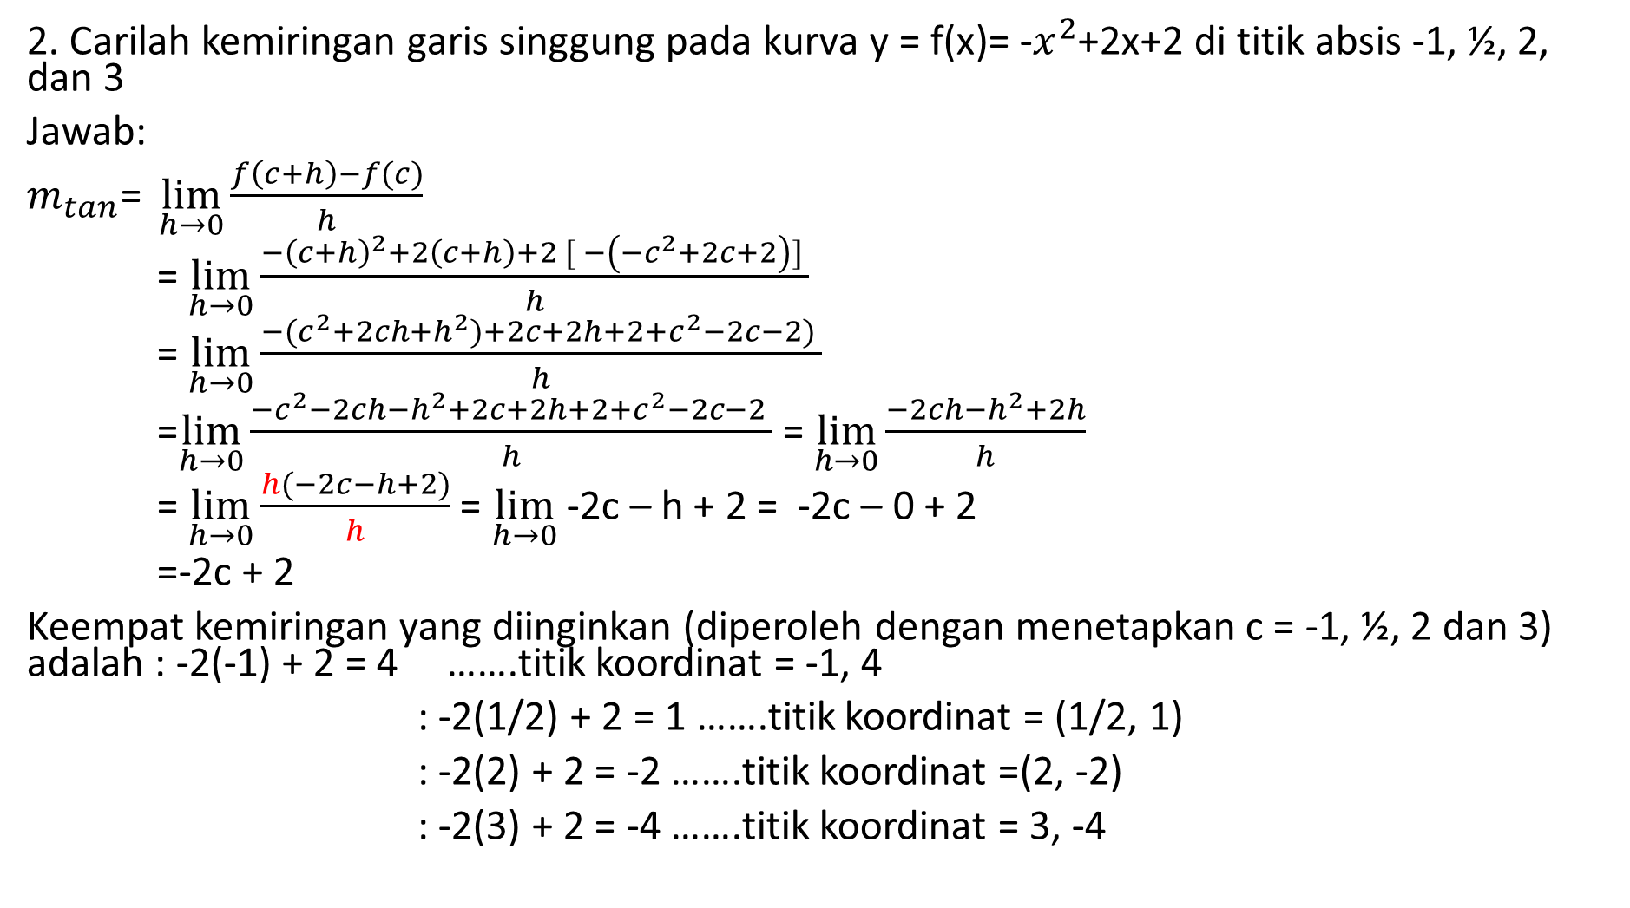
Contoh!!!
2. Carilah kemiringan garis singgung pada kurva y = f(x)= -$x^{2}$+2x+2 di titik absis -1, ½, 2, dan 3
Jawab:
$m_{tan}\text{= }\lim_{h→0}{\frac{f\left(c+h\right)−f(c)}{h}}$
= $\lim_{h→0}{\frac{−{\left(c+h\right)}^{2}+2\left(c+h\right)+2 [ −\left(−c^{2}+2c+2\right)] }{h}}$
= $\lim_{h→0}{\frac{−{(c}^{2}+2ch+h^{2})+2c+2h+2+c^{2}−2c−2) }{h}}$
=$\lim_{h→0}{\frac{−c^{2}−2ch−h^{2}+2c+2h+2+c^{2}−2c−2 }{h}}$ = $\lim_{h→0}{\frac{−2ch−h^{2}+2h}{h}}$
= $\lim_{h→0}{\frac{h(−2c−h+2)}{h}}$ = $\lim_{h→0}$ -2c – h + 2 = -2c – 0 + 2
=-2c + 2
Keempat kemiringan yang diinginkan (diperoleh dengan menetapkan c = -1, ½, 2 dan 3) adalah : -2(-1) + 2 = 4 …….titik koordinat = -1, 4
: -2(1/2) + 2 = 1 …….titik koordinat = (1/2, 1)
: -2(2) + 2 = -2 …….titik koordinat =(2, -2)
: -2(3) + 2 = -4 …….titik koordinat = 3, -4

Slide 10

Contoh
3. Tentukan persamaan garis singgung pada kurva y =1/x dititik (2, 1/2)
Jawab ; Gradien garis singgungnya adalah
${\begin{aligned}m_{tan}\text{= }\lim_{h→0}{\frac{f\left(c+h\right)−f(c)}{h}} \\ =\lim_{h→0}{\frac{f\left(2+h\right)−f(2)}{h}} \\ \end{aligned}}_{}$
= $\lim_{h→0}{\frac{\frac{1}{2+h } −\frac{1}{2}}{h}}$
= $\lim_{h→0}{\frac{\frac{2}{2 \left( 2+h\right)} − \frac{2+h}{2 ( 2+h )}}{h}}$
=$\lim_{h→0}{\frac{2 −\left(2+h \right)}{2 ( 2+h )h}}$
$=\lim_{h→0}{\frac{−h}{2( 2+h )h} }$
$=\lim_{h→0}{\frac{−1}{2( 2+h ) } }$
= -1/4
Persamaan Garis singgung : y - $y_{0}$ = m ( x - $x_{0}$)
: y - $1/2$ = - ¼ ( x - $2$)

Slide 11
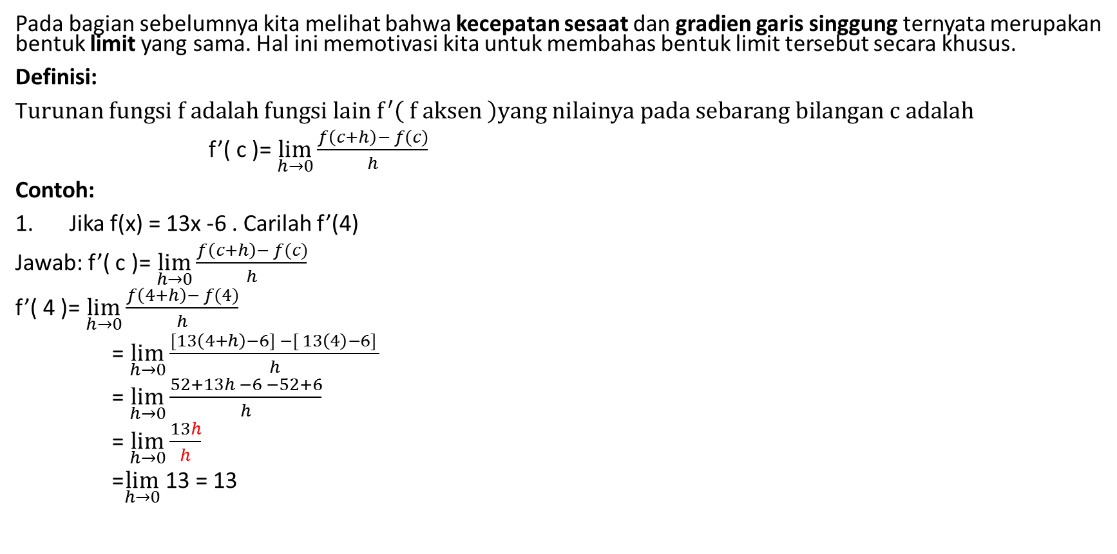
2.2 Turunan Defenisi Turunan di Suatu Titik
Pada bagian sebelumnya kita melihat bahwa kecepatan sesaat dan gradien garis singgung ternyata merupakan bentuk limit yang sama. Hal ini memotivasi kita untuk membahas bentuk limit tersebut secara khusus.
Definisi:
T$urunan fungsi f adalah fungsi lain f^{′}\left( f aksen \right)yang nilainya pada sebarang bilangan c adalah$
f’( c )= $\lim_{h→0}{\frac{f\left(c+h\right)− f(c)}{h}}$
Contoh:
Jika f(x) = 13x -6 . Carilah f’(4)
Jawab: f’( c )= $\lim_{h→0}{\frac{f\left(c+h\right)− f(c)}{h}}$
f’( 4 )= $\lim_{h→0}{\frac{f\left(4+h\right)− f(4)}{h}}$
= $\lim_{h→0}{\frac{[13\left(4+h\right)−6] −[ 13\left(4\right)−6] }{h}}$
= $\lim_{h→0}{\frac{52+13h −6 −52+6}{h}}$
= $\lim_{h→0}{\frac{13h}{h}}$
=$\lim_{h→0}$ 13 = 13

Slide 12
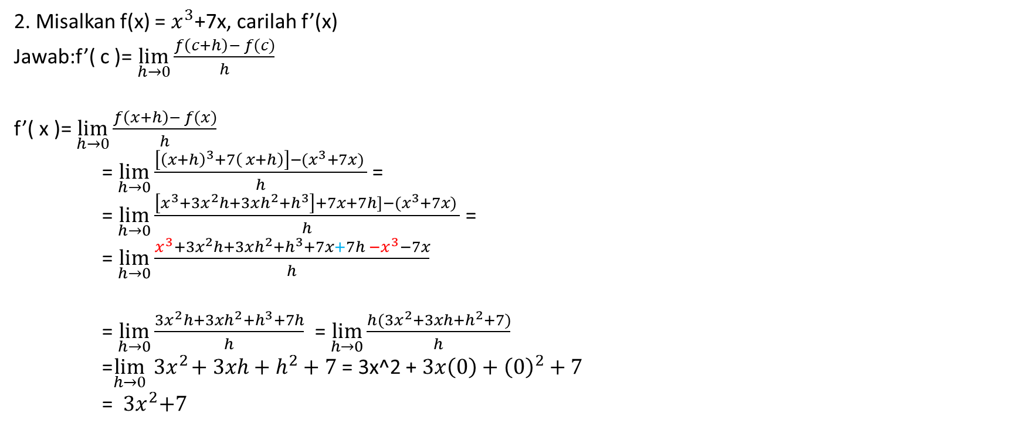
2. Misalkan f(x) = $x^{3}$+7x, carilah f’(x)
Jawab:f’( c )= $\lim_{h→0}{\frac{f\left(c+h\right)− f(c)}{h}}$
f’( x )= $\lim_{h→0}{\frac{f\left(x+h\right)− f(x)}{h}}$
= $\lim_{h→0}{\frac{\left[{\left(x+h\right)}^{3}+7\left( x+h\right)\right]−(x^{3}+7x) }{h}}$ =
= $\lim_{h→0}{\frac{\left[x^{3}+3x^{2}h+3xh^{2}+h^{3}\right]+7x+7h]−(x^{3}+7x) }{h}}$ =
= $\lim_{h→0}{\frac{x^{3}+3x^{2}h+3xh^{2}+h^{3}+7x+7h −x^{3}−7x}{h}}$
= $\lim_{h→0}{\frac{3x^{2}h+3xh^{2}+h^{3}+7h}{h}}$ = $\lim_{h→0}{\frac{h(3x^{2}+3xh+h^{2}+7)}{h}}$
=$\lim_{h→0}{ 3x}^{2}+3xh+h^{2}+7$ = 3x^2 + $3x\left(0\right)+{\left(0\right)}^{2}+7$
= ${ 3x}^{2}+7$

Slide 13

3. Jika f(x) = 1/x, carilah f’(x)
Jawab: f’( c )= $\lim_{h→0}{\frac{f\left(c+h\right)− f(c)}{h}}$
f’( x )= $\lim_{h→0}{\frac{f\left(x+h\right)− f(x)}{h}}$
= $\lim_{h→0}{\frac{\frac{1}{x+h}− \frac{1}{x} }{h}}$
= $\lim_{h→0}{\frac{\frac{x}{x(x+h)} − \frac{x+h}{x ( x+h )} }{h}}$
= $\lim_{h→0}{\frac{\frac{x −\left( x+h \right)}{x(x+h)} }{h}}$
= $\lim_{h→0}{\frac{− h }{x \left( x+h \right)h}}$
= $\lim_{h→0}{[\frac{−h}{{(x}^{2}+xh)h}}]$
= $\lim_{h→0}$ [$\frac{−1}{x^{2}+xh}$]
= $−\frac{1}{x^{2}}$

Slide 14
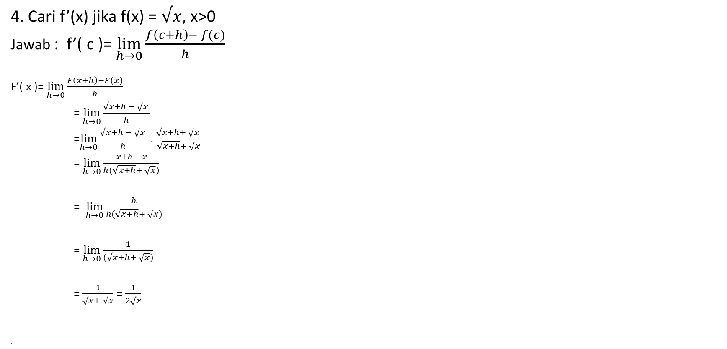
4. Cari f’(x) jika f(x) = $√x$, x>0
Jawab : f’( c )= $\lim_{h→0}{\frac{f\left(c+h\right)− f(c)}{h}}$
F’( x )= $\lim_{h→0}{\frac{F\left(x+h\right)−F(x)}{h}}$
= $\lim_{h→0}{\frac{\sqrt{x+h} − \sqrt{x} }{h}}$
=$\lim_{h→0}{\frac{\sqrt{x+h} − \sqrt{x} }{h}}$ . $\frac{\sqrt{x+h}+ \sqrt{x} }{\sqrt{x+h}+ \sqrt{x}}$
= $\lim_{h→0}{\frac{ x+h −x }{h(\sqrt{x+h}+ \sqrt{x})}}$
= $\lim_{h→0}{\frac{h}{h(\sqrt{x+h}+ \sqrt{x})}}$
= $\lim_{h→0}{\frac{1}{(\sqrt{x+h}+ \sqrt{x})}}$
= $\frac{1}{\sqrt{x}+ √x}$ = $\frac{1}{2\sqrt{x}}$
.

Slide 15
Hubungan antara Turunan dan Kekontinuan
Jika f mempunyai turunan di c, maka f kontinu di c.
Namun sebaliknya tidak berlaku: kekontinuan di c tidak menjamin adanya turunan di c.
Sebagai contoh, fungsi f(x) =|x| kontinu di 0 tetapi tidak mempunyai turunan di 0.

Slide 16
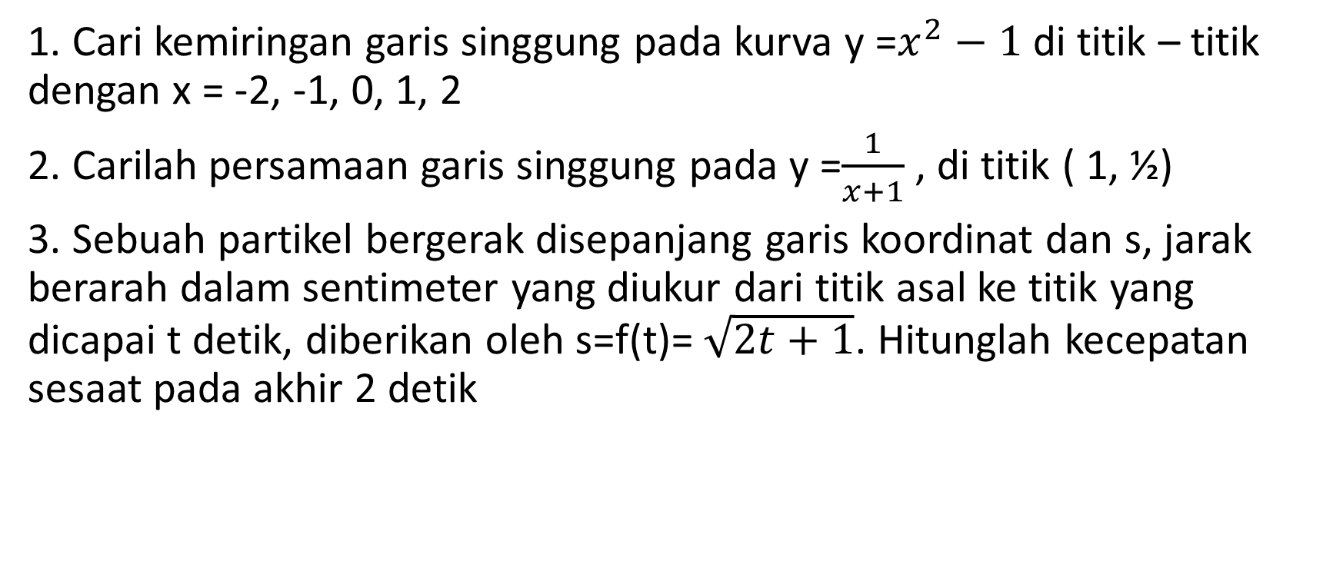
LATIHAN
1. Cari kemiringan garis singgung pada kurva y =$x^{2}−1$ di titik – titik dengan x = -2, -1, 0, 1, 2
2. Carilah persamaan garis singgung pada y =$\frac{1}{x+1}$ , di titik ( 1, ½)
3. Sebuah partikel bergerak disepanjang garis koordinat dan s, jarak berarah dalam sentimeter yang diukur dari titik asal ke titik yang dicapai t detik, diberikan oleh s=f(t)= $\sqrt{2t+1}$. Hitunglah kecepatan sesaat pada akhir 2 detik

